Slide 1
공공 협력 검토용
MalariaFrame
1차 의료기관용
말라리아 웹 CDSS
질병관리청 지침의 진료 흐름·약물 용량 규칙을 구조화한
오픈소스 임상 의사결정 지원 프로토타입
MF
감염병정책국 인수공통감염병관리과 브리핑
제안·개발 jsbang01357 (개인 오픈소스 프로젝트) | 2026.07.11
CLINICAL DECISION SUPPORT

Slide 2
지침을 ‘읽는 자료’에서 ‘진료 시점의 행동’으로 변환했습니다
목표는 의료진의 판단을 대체하는 것이 아니라, 누락되기 쉬운 분기와 계산을 한 화면에서 확인하게 하는 것입니다.
현장 과제
시스템의 대응
01
노출력·검사·중증 기준이 서로 다른 문단과 표에 분산
01
환자 정보 → 진단 수준 → 중증도 → 다음 조치를 순서화
02
검사 음성 후 반복검사, 원충종 미확인 등 예외 흐름 누락 가능
02
추정·확인·반복검사·전원 경로를 명시적으로 분리
03
체중·임신·G6PD·제형을 함께 고려하는 약물 계산 부담
03
용량 후보와 함께 금기·보류 사유·최종 확인 항목을 출력
검토용 · MalariaFrame | 02

Slide 3
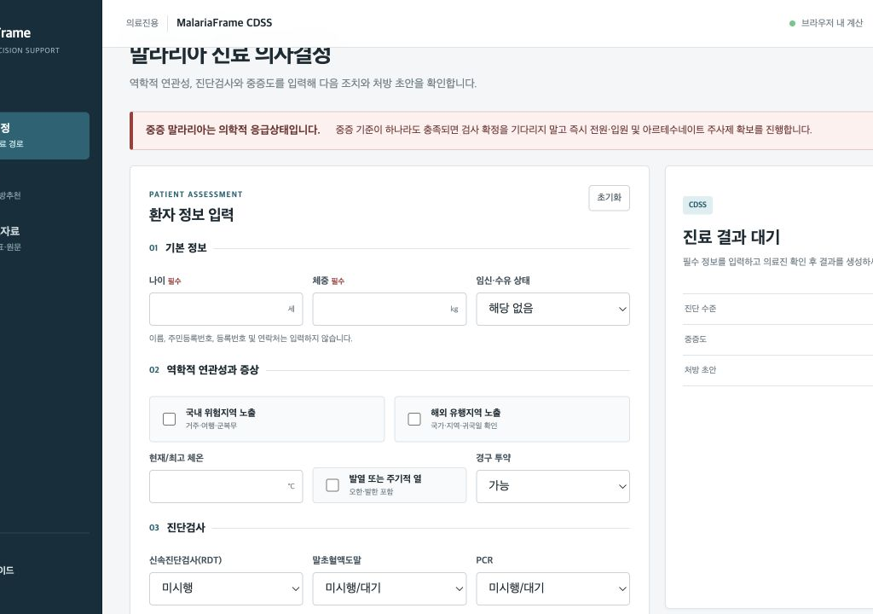
세 화면이 한 번의 진료 흐름을 분담합니다
진료 의사결정, 독립 약물 계산, 공식 배포자료 확인을 고정 사이드바에서 전환합니다.
진료 의사결정
Dx
역학·검사·중증도를 입력하고 다음 조치와 처방 초안을 확인
약물 계산기
Rx
치료 상황과 체중을 기준으로 용량 후보 및 보류 사유를 생성
의사용 배포자료
DOC
알고리즘·용량표·중증 기준·질병관리청 원문을 별도 확인
현재 공개 프로토타입 화면 · 실제 환자정보 미입력
Live prototype verified: malaria.jisong.dev (2026.07.11)
검토용 · MalariaFrame | 03

Slide 4
입력부터 처방 초안까지, 다섯 번의 확인으로 흐름을 고정합니다
각 단계가 다음 단계의 조건을 만들고, 위험 신호가 있으면 외래 경로를 중단합니다.
01
02
03
04
05
환자 평가
진단 수준
중증도
약물 후보
의료진 확인
나이·체중
노출력·발열
의심·추정
확인·반복
임상·검사
즉시 전원
원충종·체중
임신·G6PD
제형·금기
신고·추적
중증 기준 충족 또는 경구 투약 불가
→ 검사 확정을 기다리지 않고 전원·입원 및 정맥용 아르테수네이트 확보 경로를 우선 표시
검토용 · MalariaFrame | 04

Slide 5
규칙의 기준일과 출처를 화면·문서·코드에서 함께 고정합니다
지침 개정 시 영향을 받는 분기와 용량표를 추적할 수 있도록 출처와 검토 상태를 분리합니다.
근거 계층
현재 적용
시스템 반영
변경 시 조치
핵심 진료지침
말라리아 진료가이드(제3판)
2026.03.30
진단·중증·약물 분기
규칙 기준일 고정
규칙·테스트·문서
동시 개정
의료인용 배포자료
진료 안내서 및 책받침
2026.07.09
배포자료 탭에서
현장 요약 확인
표현·용량표의 최신성
상호 대조
프로젝트 규칙 문서
docs/clinical-rules.md
오픈소스 저장소
보수적 차단 조건과
검토 필요 항목 명시
변경 이력·검수자·
버전 태그 기록
현재 상태
질병관리청 자료를 기반으로 독립 구현한 프로토타입이며, 질병관리청의 공식 전산서비스·임상 검증 완료 제품을 의미하지 않습니다.
Sources: KDCA 말라리아 진료가이드(제3판), 2026.03.30 · 의료인을 위한 말라리아 진료 안내서 및 책받침, 2026.07.09
검토용 · MalariaFrame | 05

Slide 6
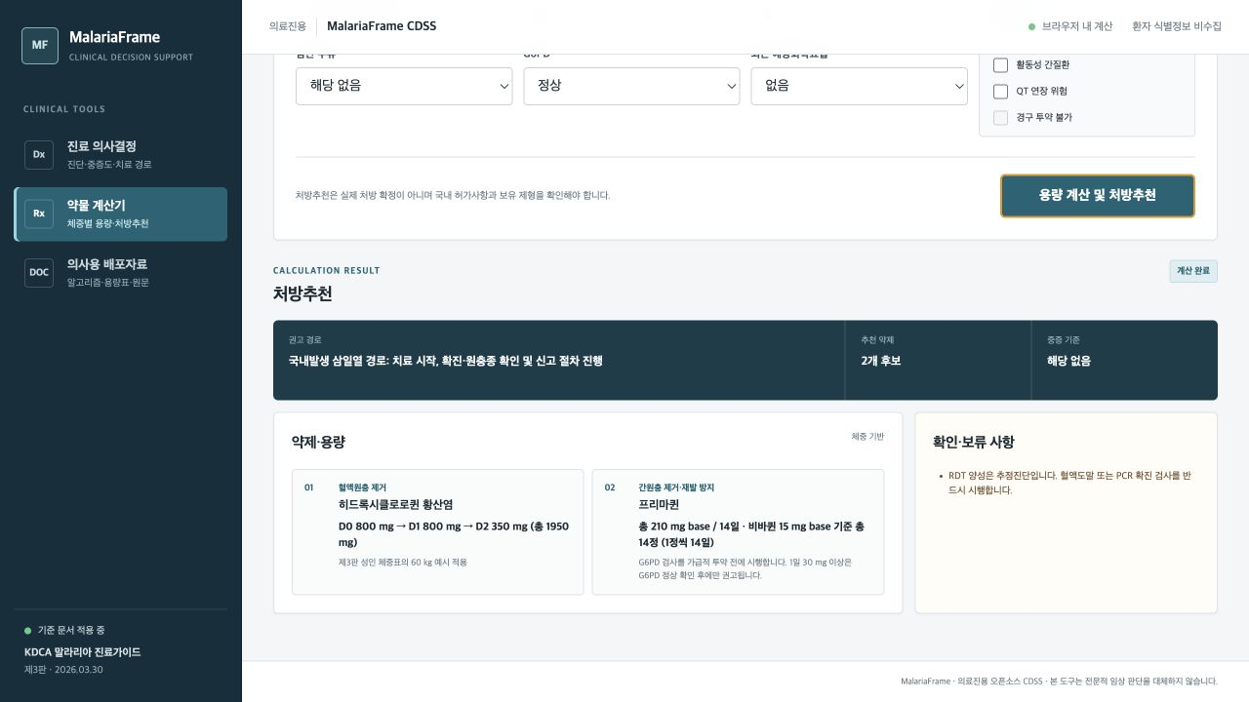
용량 계산은 처방 확정이 아니라 ‘후보 + 보류 사유’로 출력됩니다
예시: 35세, 60 kg, 국내발생 삼일열, G6PD 정상 — 실제 처방이 아닌 기능 설명용 입력입니다.
출력 구조
01
권고 경로
치료 시작 + 확진·원충종 확인 + 신고 절차
02
용량 후보
히드록시클로로퀸 총 1,950 mg
프리마퀸 총 210 mg base / 14일
03
안전 장치
G6PD·임신·간질환·QT·예방약 이력에 따라 보류
04
최종 확인
실제 제형·허가사항·상호작용·최신 지침
Example generated by the current deterministic rule engine; not a prescription.
검토용 · MalariaFrame | 06

Slide 7
구현 범위와 보수적 차단 범위를 같은 표에서 관리합니다
자동 제시는 근거가 명확한 범위에 제한하고, 불확실성은 숨기지 않고 ‘전문 검토 필요’로 반환합니다.
영역
현재 구현
보수적 차단·경고
우선 검증
진단
위험지역·발열, RDT, 도말, PCR
의심·추정·확인·6–12시간 반복
단순 의심 단계에서는
경구 처방 후보 미제시
검사 알고리즘과
신고 문구
중증
임상·검사 기준 자동 판정
전원·입원·IV artesunate
외래 경구 경로 중단
수치 기준·임신·
원충종별 예외
국내 삼일열
HCQ 41–100 kg 표
Primaquine + G6PD 분기
41 kg 미만·100 kg 초과
제형 반올림 검토
국내 유통 제형·
약제부 검수
해외유입
Pyramax·Malarone·Mefloquine
예방약 중복 회피
원충종 미확인 시 열대열 간주
간질환·임신 경고
국가별 내성·재고·
입원 원칙
특수집단
임신·수유·G6PD·소아
기본 분기
5 kg 미만·생후 3개월 미만
전문 진료
소아감염·산과·
약물 안전성
Detailed scope: docs/clinical-rules.md · Current rule date: 2026.03.30
검토용 · MalariaFrame | 07

Slide 8
환자 입력은 브라우저를 벗어나지 않는 정적 구조입니다
서비스 계층은 화면 파일을 전달할 뿐이며, 임상값은 URL·API·데이터베이스로 전송하지 않습니다.
GitHub
Google Cloud Storage
Cloudflare Worker
의료진
브라우저
공개 소스·MIT
변경 이력·리뷰
정적 파일 5개
HTML · JS · CSS
HTTPS · 캐시
허용 경로·보안 헤더
환자 입력
의도적으로 없음
브라우저 내부
외부 임상 API
환자 DB·로그 저장
LLM·생성형 AI
Vanilla JavaScript 결정론적 규칙 엔진
입력 수집 → 진단·중증·용량 계산 → DOM 결과 표시
Deployment config: GCS origin + Cloudflare Worker custom domain · Static runtime only
검토용 · MalariaFrame | 08

Slide 9
기술 스택은 작고, 공개적으로 검토 가능하며, 교체 비용이 낮습니다
운영 런타임과 개발 도구를 구분해 장기 유지보수 부담을 줄였습니다.
계층
기술
역할
운영 여부
UI
HTML5 · CSS3 · Vanilla JS
의료진 입력·결과·반응형 화면
브라우저 런타임
임상 규칙
JavaScript ES Modules
결정론적 진단·중증·용량 함수
브라우저 런타임
정적 원본
Google Cloud Storage
허용된 5개 공개 파일 보관
운영
엣지
Cloudflare Worker
Custom domain·HTTPS·CSP·캐시
운영
검증
Node.js 22 · assert
대표·경계·안전 분기 시나리오 테스트
개발·CI
빌드
Bash
frontend → dist 정적 번들
배포 시
로컬 서버
FastAPI · Uvicorn
로컬 미리보기·health endpoint
선택 사항
형상관리
GitHub · MIT License
공개 코드·이슈·변경 이력
운영 거버넌스
Repository: github.com/jsbang01357/MalariaFrame · Runtime has no framework dependency and no external AI service.
검토용 · MalariaFrame | 09

Slide 10
개인정보를 모으지 않는 것이 가장 큰 보안 통제입니다
임상값이 서버로 이동하지 않도록 설계하고, 정적 자산 전달 경로도 최소 권한으로 제한했습니다.
0
0
5
외부 임상 API
환자정보 저장
배포 정적 파일
connect-src 'none'
브라우저 밖 전송 차단
이름·등록번호 미수집
DB·브라우저 저장소 미사용
HTML 2 · JavaScript 2 · CSS 1
경로 allowlist
전달 계층 통제
✓
GET·HEAD만 허용
✓
CSP·frame-ancestors 'none'
✓
카메라·위치·마이크 권한 비활성
✓
No-referrer·nosniff·DENY frame
Verified from Worker source and current 5-file static build on 2026.07.11
검토용 · MalariaFrame | 10

Slide 11
현재 확인된 것은 ‘기술 동작’; 아직 필요한 것은 ‘임상·제도 검증’입니다
검증 완료 범위를 좁고 명확하게 표시해야 공식 서비스로 오인되는 위험을 줄일 수 있습니다.
현재 확인됨
임상 사용 전 필요
✓
대표·경계·안전 분기의 규칙 엔진 테스트 통과
○
지침 해석 및 전체 분기의 다학제 임상 검수
✓
Cloudflare Worker proxy·허용 경로 테스트 통과
○
국내 제형·반올림·상호작용의 약제부 검증
✓
정적 5파일 빌드 및 공개 HTTPS 화면 동작
○
소아·임신·신간기능·고체중 경계 사례 검증
✓
환자 식별정보 미수집·브라우저 내 계산 구조
○
1차 의료기관 사용자 평가와 오류 유형 분석
✓
오픈소스 코드·근거·검토 필요 항목 공개
○
의료기기 소프트웨어 해당성·책임·운영 주체 검토
임상·규제 검증 전 프로토타입
검토용 · MalariaFrame | 11

Slide 12
공동 고도화는 세 단계 검증으로 시작할 수 있습니다
기간보다 합의된 산출물과 중단 기준을 우선하는 연구·운영 검증 흐름입니다.
1단계
2단계
3단계
규칙 검토
사용성·경계 사례
Silent pilot
지침–코드 매핑
용량표·예외 분기
용어·표현 합의
보건소·1차 의료기관
대표 시나리오·오류 분석
3분 내 입력 가능성
실제 진료와 병행하되
처방에는 자동 반영하지 않음
불일치·누락률 평가
산출물 규칙 기준표
산출물 검증 리포트
산출물 도입 판단
원칙
검증 전에는 처방 자동 확정·EMR 자동 반영·공식 질병관리청 서비스 표기를 하지 않습니다.
검토용 · MalariaFrame | 12

Slide 13
검토 제안
협업 검토에서
세 가지 합의가 필요합니다
01
02
03
근거 거버넌스
임상 검증
현장 평가
공식 기준 문서·개정 주기·규칙 승인 책임
분과별 검수자·대표/경계 사례·중단 기준
대상 기관·silent pilot·오류·불일치 지표
공개 규칙 · 검증 로그 · 버전 관리 체계를 전제로, 공식 서비스로 오인되지 않는 범위에서 공동 고도화를 제안합니다.
malaria.jisong.dev · github.com/jsbang01357/MalariaFrame · MIT License
제안·개발 jsbang01357

